Slide 1
Programación en Java

Slide 2
¿Que es la programación?
Proceso de dar instrucciones a una computadora para realizar tareas específicas.

Slide 3

Al final del día…
Las computadoras sólo entienden 0’s y 1’s

Slide 4
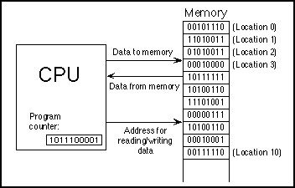
¿Porque lenguajes de alto nivel?
Las instrucciones son código binario.
La computadora solo acepta/entien de código binario.

Slide 5
¿Porque lenguajes de alto nivel?
Codigo maquina
Ensamblador
Lenguaje alto nivel
010101 0000 0011
010101 0001 0101
101010 0000 0001
010101 0000 1011
MOV D1 0011
MOV D2 0101
ADD D1 D2
MOV D1 A1
a = 3 + 5

Slide 6
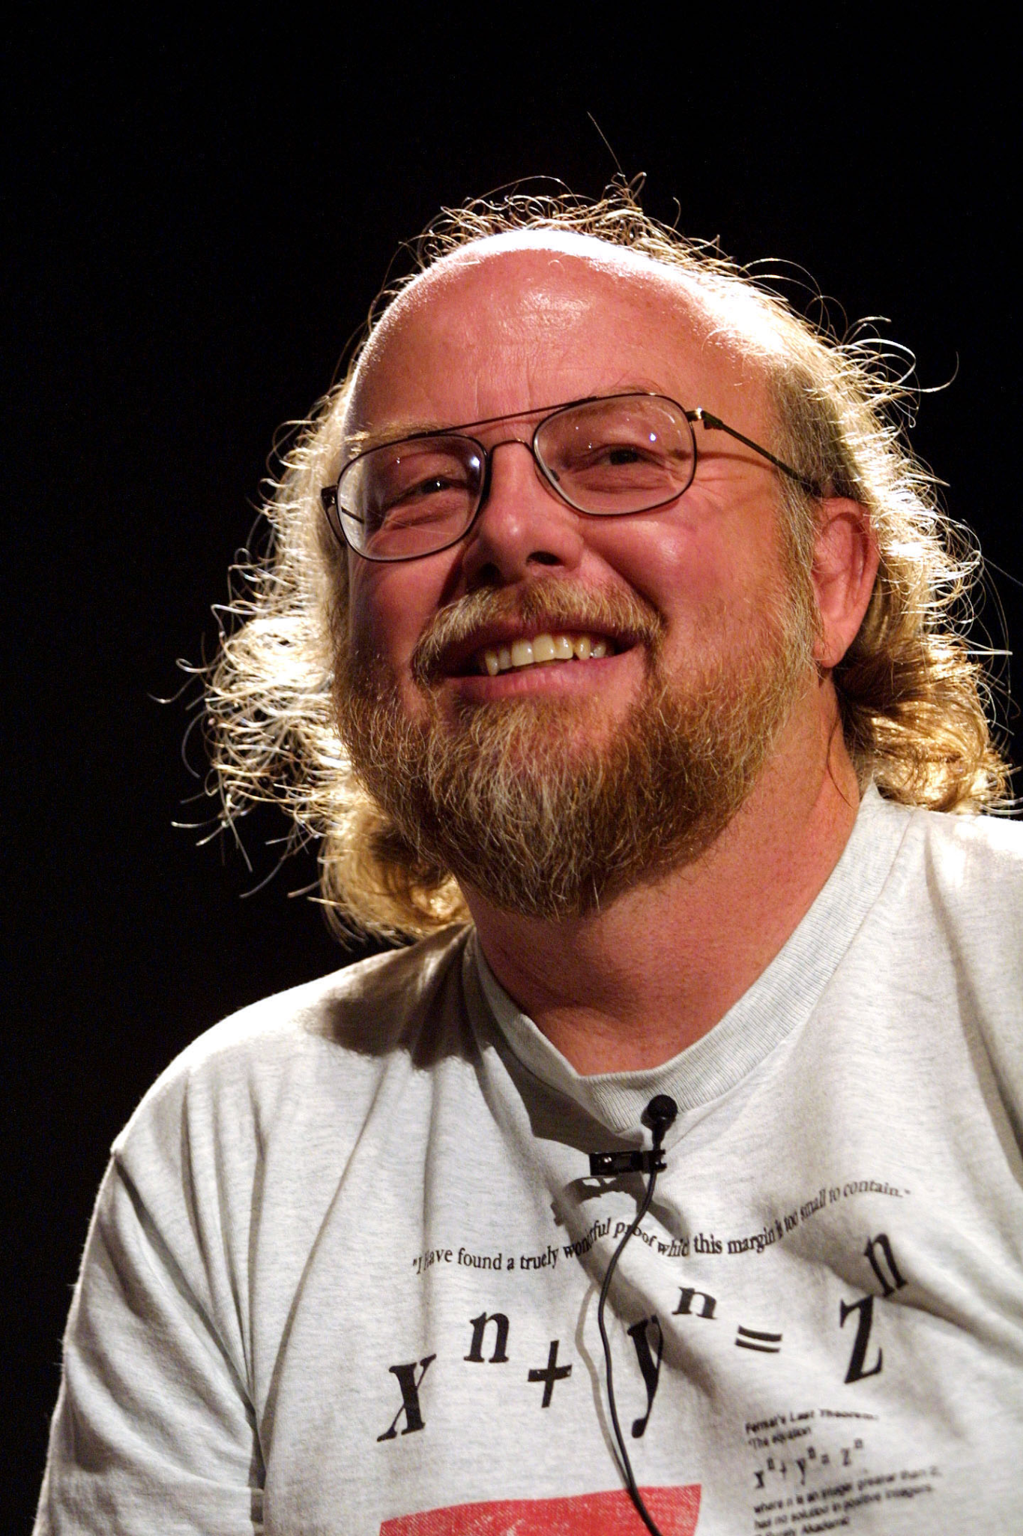
Historia Java
Diseñado por James Gosling en 1995, cuando era empleado de Sun Microsystem.
En el 2009 Sun Microsystem es adquirida por Oracle.
En el 2010 James Gosling abandona la compañía.
“Write once run anywhere”

Slide 7
JDK (Java Development Kit)
JRE-Java Runtime Environment-JVM
Compilador de Java.
Api de Java

Slide 8
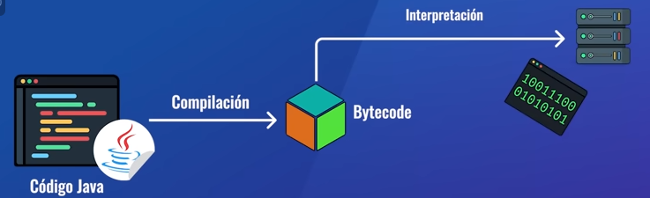
JDK
Infografia: EdTeam

Slide 9
Tipos de datos
Los datos en la computadora se guardan en binario.
1 | 1 | 0 | 0 | 0 | 1
49
En general usaremos bloques de 8 bits a lo que llamaremos bytes, es decir 1 byte estará formado por 8 bits.

Slide 10
Tipos de datos enteros
short
-32,768 to 32,767
int
-2,147,483,648 to 2,147,483,647
long
-9,223,372,036,854,775,808 to 9,223,372,036,854,775,807

Slide 11
Tipos de datos flotantes, booleanos y caracteres.
Tipo | Tamaño | Descripción
float | 4 bytes | Almacena 6 a 7 decimales
double | 8 bytes | Almacena 15 decimales.
boolean | 1 bit | Almacena true o false
char | 2 bytes | Almacena un solo carácter/letra.

Slide 12

Variables y constantes
Ejemplo…
Conociendo la capacidad de cada tipo de dato, podemos almacenar datos en lo que llamamos variables.
int a = 3;
0
0
0
00000011
final int a = 3;
0
0
0
00000011

Slide 13
Operadores aritméticos
Ejemplo…
Son operaciones matemáticas fundamentales que manipulan datos numéricos.
Adicion:
int a = 3 + 2 // 5
a = a + 3 // 8
Multiplicacion:
int a = 6 * 2 // 12
a = 12 * 3 // 48
Sustraccion:
int a = 8 - 2 // 6
a = a - 3 // 3
Division:
a = 12 / 2 // 6
a = a / 3 // 2

Slide 14
Identifica las variables y su tipo
Una empresa desea calcular el pago mensual realizado a sus empleados, el cual cuenta con las siguientes características:
Sueldo básico: Se calcula en base al número total de horas trabajadas basada en una tarifa de horaria.
Bonificacion: Se calcula obteniendo el 20% del sueldo básico.
Sueldo neto: Se obtiene de descontar el 10% de la diferencia entre el sueldo básico y su bonificación.
Se desea implementar una aplicación en Java que permita calcular el sueldo básico, la bonificación y el sueldo neto de un empleado.

Slide 15
Operadores aritméticos
Ejemplo…
Operador modulo/resto es una operación que retorna el resto de una división.
4 / 2 = 2
5 / 2 = 2.5
5 % 2 = 1

Slide 16
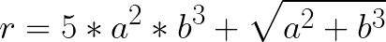
Declaración de variables a partir de una expresión.

Slide 17
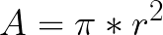
Calcule el área de un círculo

Slide 18
Flujo de control
Administra el orden de las instrucciones. Nos permite tomar decisiones, repetir acciones o escoger diferentes caminos en determinada situación.

Slide 19
Operadores de comparación
Sean i y j dos variables del mismo tipo.
Operador | Pregunta
i > j | ¿i es mayor que j?
i >=j | ¿i es mayor o igual que j?
i < j | ¿i es menor que j?
i <= j | ¿i es menor o igual que j?
i == j | ¿i es igual a j?
i != j | ¿i es diferente de j?

Slide 20
Operadores de logicos
Ejemplo…
Sean a y b dos variables booleanas.
not a -> True si a es False
False si a es True
a and b -> True si ambos son True
a or b -> True si alguno de los dos o
ambos son True

Slide 21
Flujo de control: Branching
Ejemplo…
Sentencia if/else
if (<condition>) {
<expression>
<expression>
…
}
if (<condition>) {
<expression>
<expression>
…
}
else {
<expression>
<expression>
…
}
if (<condition>) {
<expression>
<expression>
…
}
else if (<condition>){
<expression>
…
else {
<expression>
<expression>
…
}

Slide 22
Flujo de control-for loop
Ejemplo…
La sentencia for repite las instrucciones que tenga dentro de su alcance hasta que la condición ya no se cumpla
for (inicialización; condición; actualización) {
<expresión>
<expresión>
…
}

Slide 23
Flujo de control: while loop
Ejemplo…
La sentencia while repite las instrucciones que tenga dentro de su alcance hasta que la condición ya no se cumpla
while(condicion){
<expresión>
<expresión>
…
}

Slide 24
Flujo de control: for vs while
Ejemplo…
for loop
Se conoce el número de iteraciones.
Usa un contador.
while loop
No se conoce el número de iteraciones.
Se puede usar un contador pero debe ser inicializado antes y se incrementa dentro del loop.

Slide 25
Arrays
Ejemplo…
Es una lista de valores indexados.
Se puede crear un array de cualquier tipo.
int, double, String, etc…
Todos los elementos de un array deben de ser del mismo tipo
4
2
11
…
-3
…
0
1
2
n-1

Slide 26
Arrays
Ejemplo…
Los índices empiezan en cero y terminan en el tamaño - 1.
12
12
int[] values = new int[5];
values[0] = 12; //correcto
values[4] = 12; //correcto
values[5] = 12; //incorrecto
0
1
2
3
4
tamaño = 5

Slide 27
Inicialización arrays
Ejemplo…
int[] values = {1, 3, 11, 3}
{} solo se usa cuando se declara la variable

Slide 28
Acceso a arrays y variable length
Ejemplo…
Se usa el operador []
values[index]
Ejemplo:
int values = { 12, 24, -23, 47};
values[3] = 18; // {12, 24, -23, 18}
int x = values[1] + 3; // {12, 24, -23, 18}
int size = values.lenght; // 4

Slide 29
Combinando loops y arrays
Ejemplo…
int values = { 12, 24, -23, 47};
for (int i=0; i<values.length; i++) {
values[i] = i;
int y = values[i] * values[i];
System.out.println(y);
}

Slide 30
Combinando loops y arrays
Ejemplo…
int[] values = new int[5];
int i = 0;
while (i < values.length){
values[i] = i;
int y = values[i] * values[i];
System.out.println(y);
i++;
}

Slide 31
Programación Orientada a objetos
Ejemplo…

Slide 32
¿Que es un paradigma?
Ejemplo…

Slide 33

Objetos
Representan datos de la vida real.
Usuario

Slide 34
Atributos de un objeto
Representan como esta formado el objeto.
Nombre
Apellido
Edad
Usuario

Slide 35
Métodos de un objeto
Acciones que un objeto puede hacer.
Login
Logout
Update profile
Usuario

Slide 36
Encapsulamiento
Es el proceso de empaquetar tanto atributos como métodos dentro de una clase.

Slide 37
Abstraccion
Es simplificar entidades de la vida real dentro de sus principales características.

Slide 38

Clase
Fotografia de Guillaume Brialon en Flickr.

Slide 39
Clase
Es un molde que permite definir la estructura y comportamiento de los objetos.

Slide 40
Creando una clase
public class Usuario {
}
Atributos
Metodos

Slide 41
Ejemplo
Problema: Modelado computacional en biología.
Escriba un programa que simule el crecimiento de la población de virus en humanos a lo largo del tiempo. Cada célula de virus se reproduce en algún intervalo de tiempo. Los pacientes pueden someterse a un tratamiento farmacológico para inhibir el proceso de reproducción y eliminar las células del virus de su cuerpo. Sin embargo, algunas de las células son resistentes a los medicamentos y pueden sobrevivir.

Slide 42
Ejemplo
Problema: Modelado computacional en biología.
Escriba un programa que simule el crecimiento de la población de virus en humanos a lo largo del tiempo. Cada célula de virus se reproduce en algún intervalo de tiempo. Los pacientes pueden someterse a un tratamiento farmacológico para inhibir el proceso de reproducción y eliminar las células del virus de su cuerpo. Sin embargo, algunas de las células son resistentes a los medicamentos y pueden sobrevivir.

Slide 43
Creando una clase
Nombre de la clase
public class Usuario {
String name;
String city;
int age;
Usuario[] friends;
}
Atributos de la clase

Slide 44
Creando un objeto Usuario
Usuario myUser = new Usuario();
¿Y qué pasa con el nombre, ciudad y demás?

Slide 45
Constructores
Construyen el objeto :)
El nombre del constructor lleva el mismo nombre de la clase.
No retornan ningun dato.
Usualmente inicializan los atributos.
Todas las clases necesitan de uno.

Slide 46
Constructores
Atributos del constructor
public class Usuario {
String nombre;
String ciudad;
Usuario(mi_nombre, mi_ciudad){
nombre = mi_nombre;
ciudad = mi_ciudad;
}
}
Inicializando atributos

Slide 47
Métodos
Dato de retorno
public class Usuario {
String nombre;
…
public void sayName_nTimes(int n){
<implementation>
}
Especificador de acceso
Nombre método
Argumentos

Slide 48
Accediendo a atributos
Usando el operador punto .
object.atributo
Usuario mi_usuario = new(“andres”,”Arequipa”);
System.out.println(mi_usuario.nombre);
System.out.println(mi_usuario.ciudad);

Slide 49
Llamando métodos
Usando el operador punto .
object.metodo([argumentos])
Usuario mi_usuario = new(“andres”,”Arequipa”);
mi_usuario.sayName_nTimes(10)

